Slide 1
Ces faits divers qui ont passionné la France
par Modesto
Police : Bangkok

Slide 2
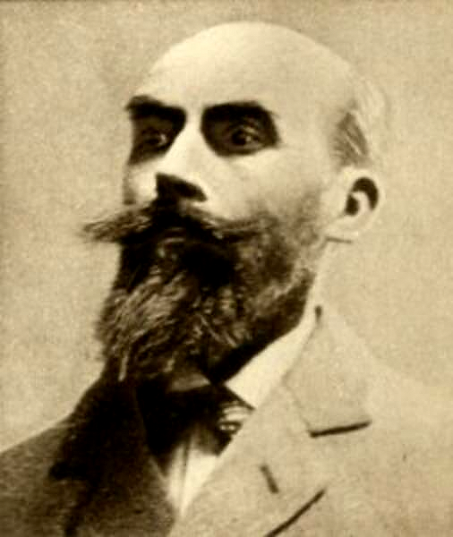
Henri Landru : son procès est un one-man-show
" Ma tête ! Vous parlez toujours de ma tête ; je regrette de ne pas en avoir plusieurs à vous offrir !" Devant la cour d’assises, à Versailles, Henri Landru fanfaronne. Son procès fait salle comble. Parmi les spectateurs, des ministres, l’écrivaine Colette, l’actrice Mistinguett… Tous rient de ses bons mots, comme au théâtre. La pièce est pourtant sinistre. Pendant la guerre de 1914-1918, cet homme marié, se faisant passer pour veuf, a appâté des femmes seules à coups de petites annonces. Il a séduit les plus riches, leur a demandé de lui confier leurs économies, puis les a tuées et a brûlé les cadavres dans la chaudière de sa maison de campagne. Verdict : Landru est condamné pour le meurtre de 11 femmes et exécuté en février 1922. Après sa mort, il continue à fasciner : en 1923, la vente aux enchères de ses biens attirera de nouveau la foule.

Slide 3
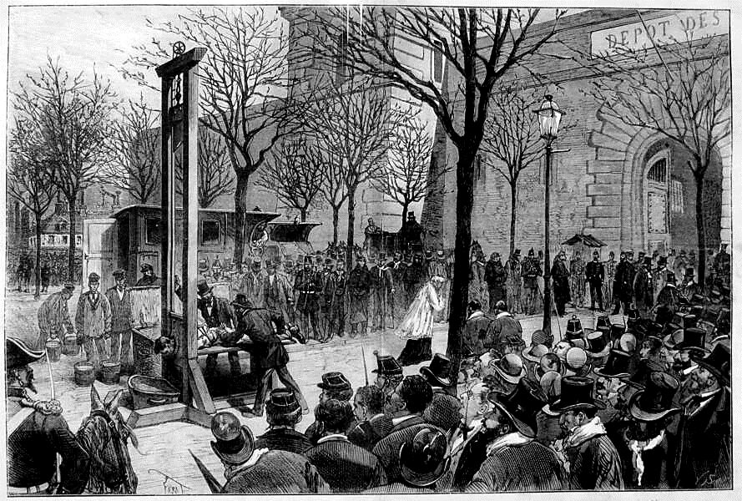
Victor Prévost : le policier a mal tourné

Slide 4
Septembre 1879, à Paris. La police découvre dans une boîte un bras soigneusement coupé, puis 76 autres paquets constituant un cadavre presque complet. Le meurtrier est vite démasqué : c’est un gardien de la paix, Victor Prévost, qui était auparavant boucher – d’où sa maîtrise de la découpe. Sa victime, avoue-t-il, est un bijoutier. Victor ajoute qu’il a tué et tronçonné sa maîtresse trois ans plus tôt. La presse se déchaîne, réclamant la peine de mort afin de laver l’honneur de la police. De fait, Prévost est guillotiné le 19 janvier 1880, face à un public clairsemé. Il faut dire que ce matin-là il fait - 5 degrés devant
la prison de la Roquette…

Slide 5
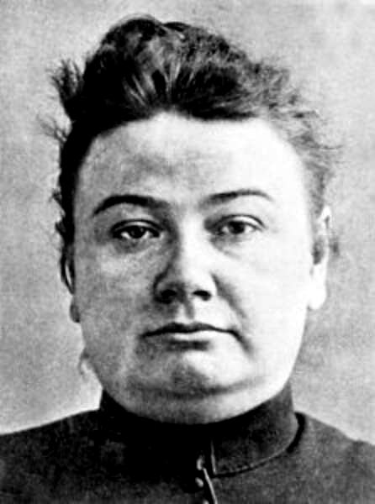
Jeanne Weber : la nourrice était une récidiviste
Un jour d’avril 1905, une jeune femme accourt à l’hôpital Bretonneau, à Paris. Dans ses bras, son bébé pleure et suffoque. La femme jure avoir surpris sa belle-sœur, Jeanne Weber, en train de l’étrangler. Cette nourrice du quartier miséreux de la Goutte-d’Or nie farouchement… bien que sept enfants, dont deux des siens, soient déjà décédés auprès d’elle. Elle est poursuivie pour meurtres. Mais lors du procès, un ponte de la médecine légale assure que les autopsies des bébés sont normales. Jeanne est acquittée et la presse s’apitoie sur cette malheureuse injustement soupçonnée. Ému, un paysan la recueille et lui demande… de veiller sur ses enfants ! Le plus jeune meurt bientôt. Nouveau procès. Les experts se déchirent et Jeanne est encore innocentée ! En 1908, elle est surprise en train d’étrangler un petit garçon. Et « l’ogresse de la Goutte-d’Or » est définitivement envoyée à l’asile.

Slide 6
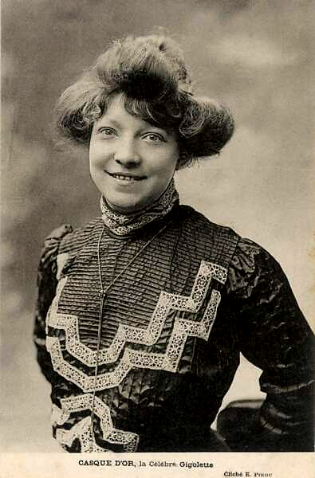
Casque d'or : deux truands pour une belle
Dans le Paris interlope de la Belle Époque, Amélie Élie est surnommée Casque d’or pour ses cheveux blonds. Joseph Pleigneur, dit Manda, est son amant et son souteneur. Mais elle s’éprend d’un autre truand, François Leca. En janvier 1902, les deux hommes et leurs clans s’entretuent pour elle en pleine rue. Pleigneur est arrêté. « On l’avait dans la peau ! » se justifie-t-il pendant son procès. Ce qui ne lui évite pas le bagne, où le rejoindra bientôt Leca. Auréolée de l’amour fou des deux hommes, Amélie, elle, devient une vedette du Tout- Paris – et sera immortalisée par Simone Signoret, en 1952, dans le film Casque d’or.

Slide 7
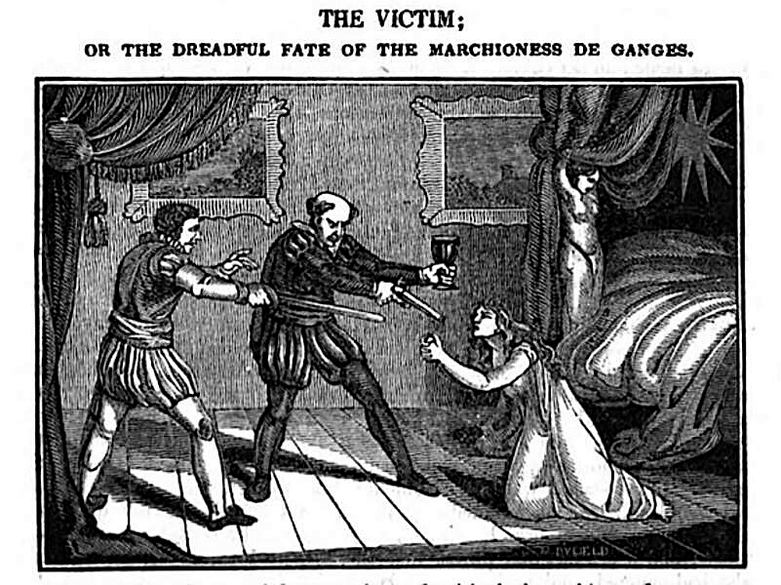
Diane de Joannis : son agonie frappe les esprits

Slide 8
À la cour de Versailles, la marquise Diane de Joannis est une femme en vue. En octobre 1655, Louis XIV lui fait même l’honneur de danser avec elle. En 1658, à 23 ans, elle épouse Charles de Latude, comte de Ganges, qu’elle suit dans le Languedoc et avec qui elle a deux enfants. Or survient un événement fatal : le grand-père de Diane meurt. Par défiance, peut-être, envers son mari coléreux et jaloux, Diane lègue son soudain héritage à ses enfants et non à lui. Fous de rage, les frères de Charles la menacent et la forcent à avaler du poison. La malheureuse vomit et s’enfuit du château familial… mais les deux frères l’achèvent chez un voisin. Sa mort horrible puis le procès de ses assassins, en 1667, passionnent le public. Des journaux consacrés à l’affaire sont vendus par des colporteurs. Les deux frères sont condamnés à mort mais, en fuite à l’étranger, ils échapperont à la justice.

Slide 9
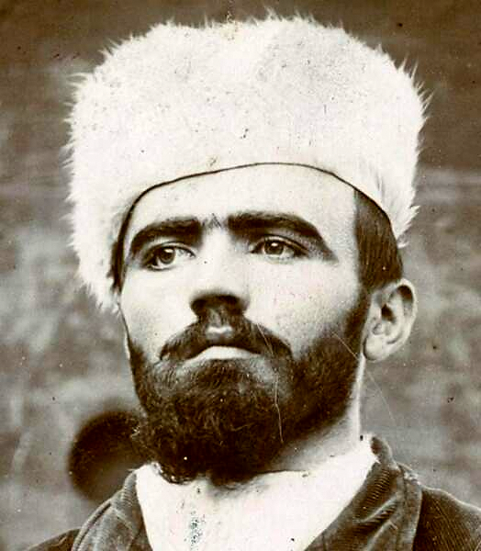
Joseph Vacher : quand le meurtrier s'adresse aux Français
En août 1897, un vagabond, Joseph Vacher, est arrêté en Ardèche, après un attentat à la pudeur. Il est jugé rapidement et condamné à trois mois de prison. Cependant, un juge qui instruit une série de crimes commis dans la région l’interroge, gagne sa confiance… et récolte bientôt ses aveux. Au fil de l’enquête, Vacher est suspecté de 50 meurtres ! Lui-même en avoue 8, puis 11. La presse en fait « le Jack l’Éventreur français ». Durant son procès, en octobre 1898, il se montre incohérent, s’écriant « Vive Jésus ! Vive Jeanne d’Arc ! » Il écrit une lettre aux Français pour protester de son innocence. Finalement, alors que les experts sont convaincus de sa démence, il est déclaré coupable et guillotiné le 31 décembre 1898 à Bourg-en-Bresse (Ain). Même le New York Times rapportera l’exécution du French serial killer.

Slide 10
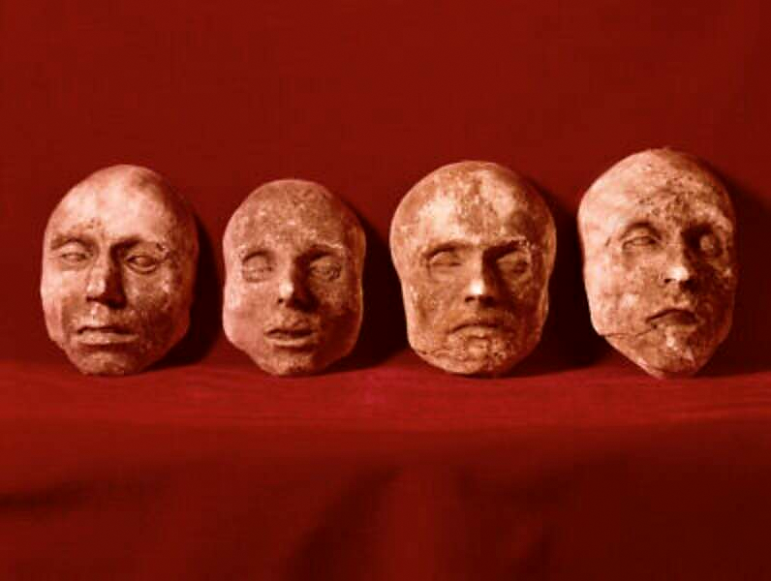
Beau-François : le colporteur a une double vie
Dans le centre de la France, au cours des années 1790, Beau-François est l’ennemi public numéro un. Le jour, il inspecte les fermes et les châteaux en se faisant passer pour un colporteur. La nuit, il envoie ses hommes les détrousser – près de 400 sont sous ses ordres. Ceux-ci brûlent les pieds de leurs victimes afin de les forcer à révéler où est caché leur argent. D’où leur surnom :
« les chauffeurs ». Début 1798, grâce aux informations d’un indicateur, la bande est largement démantelée. Elle a commis des centaines de vols, des meurtres, des viols… À l’issue d’un très long procès, trois femmes et vingt hommes (ci-dessus, quatre de leurs masques mortuaires) sont exécutés devant une foule vengeresse. Beau-François, lui, a réussi à s’évader mais sera abattu en 1800.

Slide 11
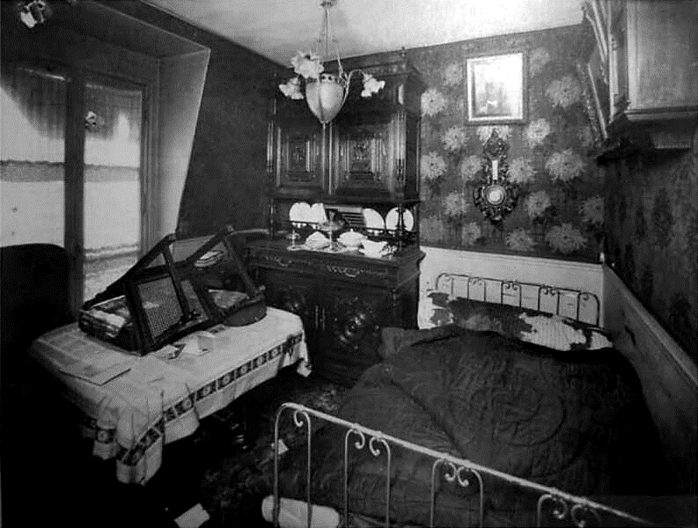
Violette Nozère : célébrée par de grands artistes

Slide 12
Été 1933, Paris. Une jeune fille affolée prévient la police que ses parents viennent d’être asphyxiés par le gaz. En fait, constatent bientôt les inspecteurs, seul le père est mort, et pas à cause de la prétendue fuite de gaz, mais empoisonné par des somnifères. Après sa déclaration, la jeune fille a disparu. Violette, 18 ans, est vite retrouvée et passe aux aveux. Elle révèle les abus sexuels que lui infligeait son père depuis l’âge de 12 ans. L’opinion se divise. La droite la condamne, tandis que de nombreux artistes – René Magritte, Paul Éluard… – la soutiennent. Condamnée à mort en 1934, elle est graciée, libérée en 1945, puis réhabilitée en 1963 – une première pour une peine capitale. Elle s’éteint en 1966, libre.

Slide 13
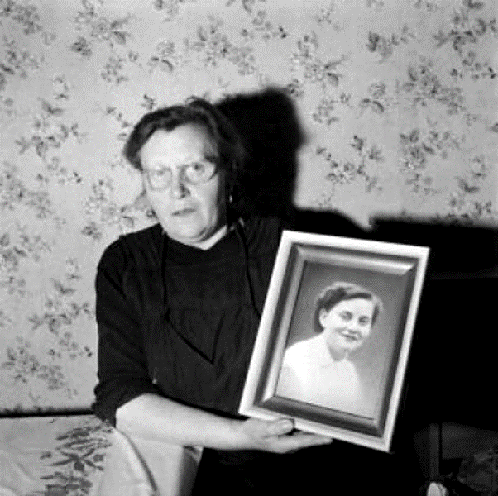
Guy Desnoyers : le prêtre faisait horreur même aux criminels
Ce prêtre d’Uruffe, en Meurthe-et-Moselle, n’est pas un saint. Guy Desnoyers multiplie les conquêtes amoureuses. En 1956, l’une de ses amantes, Régine Fays, 19 ans, tombe enceinte et refuse d’avorter. Pour échapper au scandale, Guy la tue. Puis il lui ouvre le ventre, en sort le fœtus de huit mois et le poignarde à son tour – après l’avoir baptisé… Mais le curé est vite confondu par la police. Ses meurtres indignent la France et même les criminels : afin d’éviter que Desnoyers soit lynché en prison, l’administration l’incarcère sous un faux nom. Condamné à la réclusion à perpétuité en 1958, il est libéré en 1978 et s’éteint dans une abbaye bretonne en 2010 – alors que les rumeurs les plus folles le disent marié
en Louisiane !

Slide 14
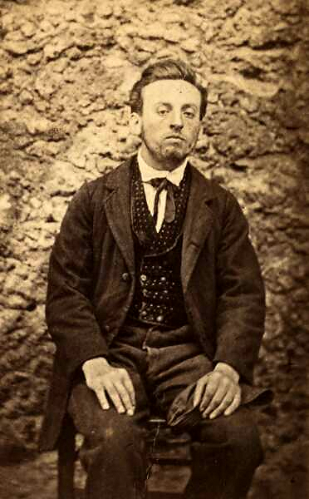
Jean-Baptiste Troppmann : à Pantin, les badauds s’arrachent les reliques des six cadavres
En septembre 1869, alertée par un maraîcher de Pantin (actuelle Seine-Saint-Denis) qui découvre un bras dans son champ, la police déterre les cadavres d’une femme et de cinq enfants. Les passants affluent. Bientôt, des camelots vendent des illustrés racontant l’histoire et des morceaux de tissu ayant prétendument appartenu aux victimes. On arrête un suspect, Jean-Baptiste Troppmann, 20 ans. Il avoue l’assassinat de la femme et des enfants, puis celui de leur père, après une escroquerie qui a mal tourné… Au fil des révélations, les ventes du Petit Journal, qui suit l’affaire, bondissent à 500 000 exemplaires. Le procès attire des journalistes du monde entier. Et aussi l’écrivain russe Ivan Tourgueniev, qui décrira avec dégoût l’hystérie des spectateurs devant l’exécution de Troppmann,
en janvier 1870.

Slide 15


